Slide 1
Character LCD
이미 정해진 문자를 정해진 자리에 출력 (2*16자 등)
영문자, 숫자, 특수문자만 출력이 가능
제어가 간편하고 메모리 사용량이 적다
2. Graphic LCD
픽셀(240*320 등) 단위로 제어하여 다양한 이미지나 문자를 표시
픽셀 범위 안에서 여러가지 폰트, 한글등을 표현 할수 있음
출력할 폰트, 이미지등을 별도로 저장해야 하므로 제어가 복잡하고
메모리 사용량이 많아진다
3. OLED
Graphic LCD와 기본적인 제어 방법은 동일
자체 발광이므로 백라이트가 필요없음
(최근에 많이 사용)

Slide 2
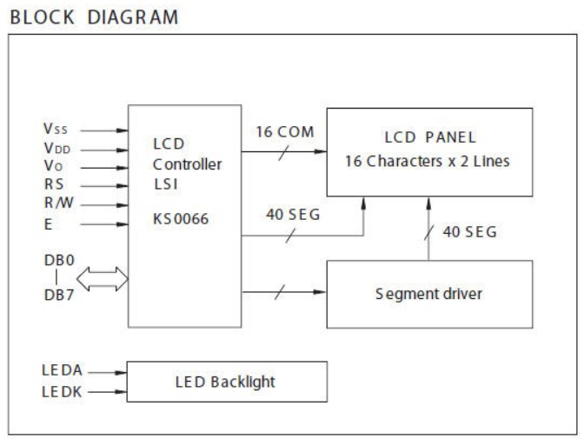
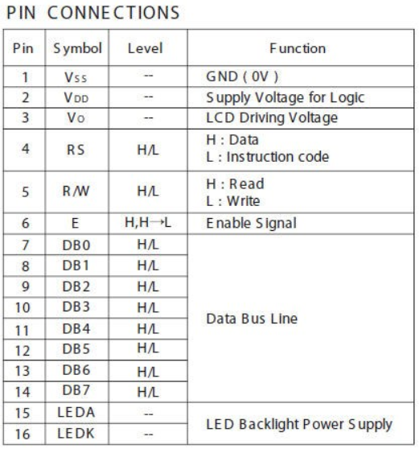
CLCD 연결

